Slide 1
LED velike snage

Slide 2
LED velike snage
1W LED
NE GLEDATI PRAVO U NJEGA!!!
Potrebni elementi:
- 1W LED
- 270Ω, 0.5W otpornik
- 4 Ω, 1W otpornik
- tranzistor snage BD139
Zašto ne može direktno da se poveže?

Slide 3
Dimenzionisanje
“običan” LED: 2V, 10mA, P=U*I=20mW.
1/50 deo od 1W LED-a.
Treba sa malom strujom regulisati veliku struju – pojačanje!
Za pojačanje koristimo tranzistor.

Slide 4
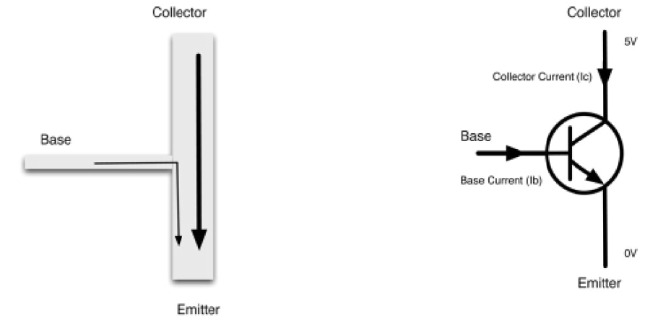
Dimenzionisanje
NPN bipolarni tranzistor: sa malom strujom baze omogućava protok struje od kolektora prema emiteru.

Slide 5
Dimenzionisanje
Obično je struja kolektora oko 100 puta veća od struje baze.
Struja od 10mA kroz bazu može prouzrokovati struju od 1A kroz kolektor.

Slide 6
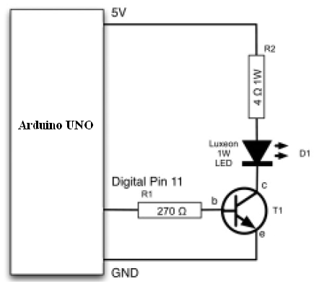
Šema
I_{B}=16mA.
R₂ treba da ograniči struju na 350mA.
R=U/I=
(5-3-0.6)/350m=4 Ω.
Otpornik mora da izdrži veliku struju.
Disipacija:
P=U*I=350mA*1.4V
=490mW

Slide 7
Šema
Snaga tranzistora: 0.6V * 350mA =210mW.
BD139: može da izdrži opterećenje do 12W.

